Slide 1

«Моё село –
моё богатство»
МБОУ «Янтарненская школа
им. В.В. Кубракова»
учащаяся 8-Б класса
Годованюк Ксения Александровна
Учитель: Мицкая Анна Павловна

Slide 2

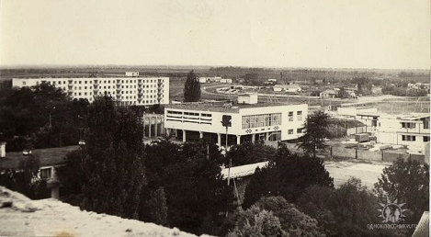
Янтарное
Годованюк Ксения
Новое о старом

Slide 3

Содержание
1. Исторические сведения
2. География
3. Общество
4. Крымская Голландия
5. Подвиг лётчика В.В. Кубракова
6.Визит Л. Д. Кучмы в село Янтарное
7. Заключение

Slide 4
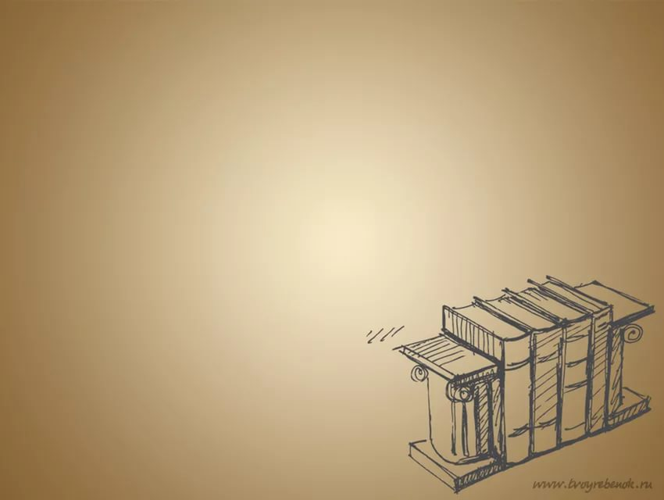
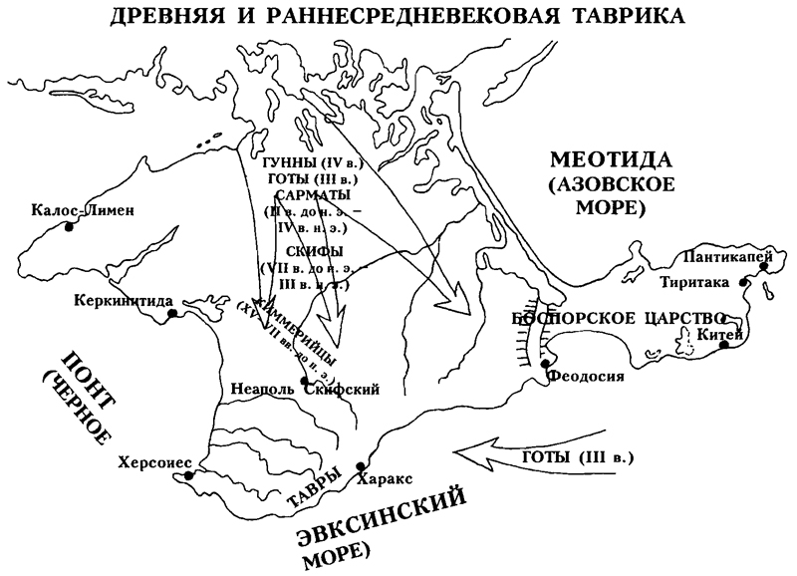
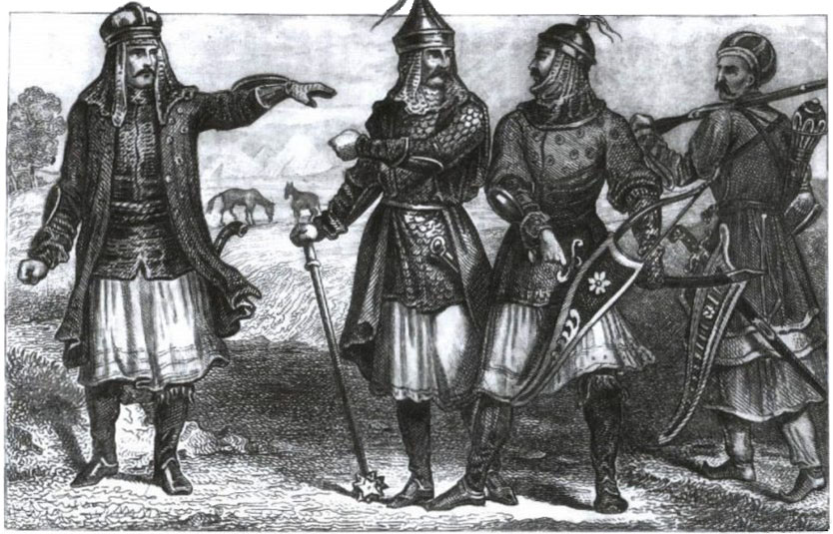
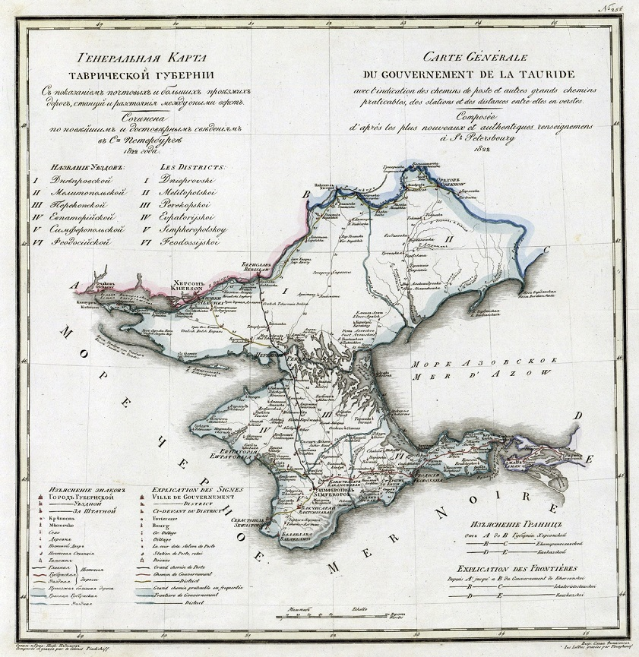
История…
В конце 15 века на склонах балки в округе села Янтарного появляются татарские племена из Ногайской Орды и Средней Азии. Это были семьи (рода) кочевых племен: Даир, Ташлы, Конгрант и Бурань Кыры.
Первое документальное упоминание села встречается в Камеральном Описании Крыма… 1784 года, судя по которому, в последний период Крымского ханства Ташлы-Даир входил в Даирский кадылык Акмечетского каймаканства.

Slide 5
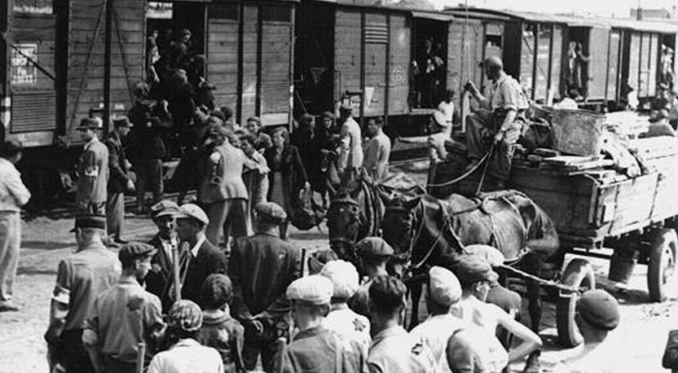
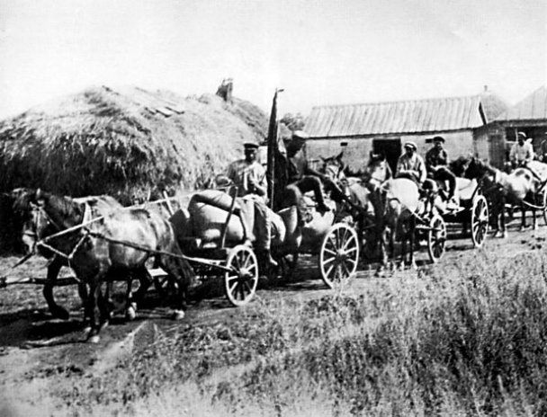
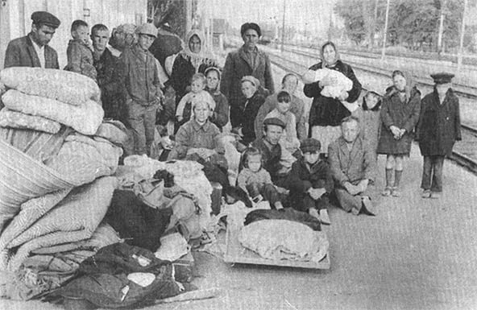
В 1941 году население Ташлы – Даир и других окружных сел покинуло свои дома в связи с приближением фронта. В конце войны часть жителей стали постепенно возвращаться…
Но…В 1944 году, после освобождения Крыма от фашистов, согласно Постановлению ГКО № 5859 от 11 мая 1944 года, 18 мая крымские татары были депортированы в Среднюю Азию.
Указом Президиума Верховного Совета РСФСР от 21 августа 1945 года Ташлы-Даир был переименован в Малая Балка и Ташлы-Даирский сельсовет — в Малобалкинский.

Slide 6
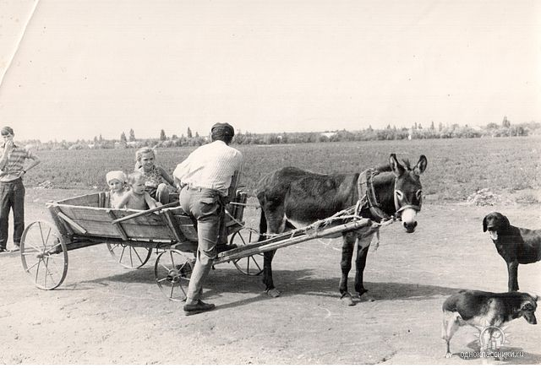
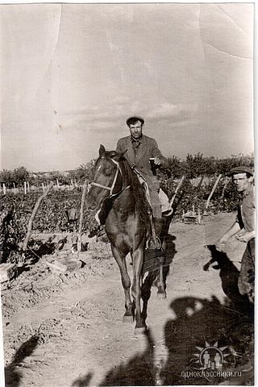
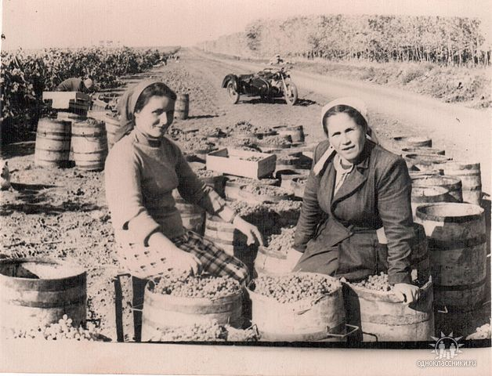
НАЧАЛО РАЗВИТИЯ ХОЗЯЙСТВА
Хозяйство «Степное» было образовано в 1946 году. Организаторам нового совхоза было трудно в налаживании хозяйственной деятельности- было мало техники, сельхоз- инвентаря, а главное- людей.
В 1948 году было решено заложить виноградники на площади 38,5 га. Хорошие климатические условия и высокие урожаи янтарных гроздей винограда заставляют руководство изменить название села, и в период с 1954 по 1968 год Малую Балку переименовали в Янтарное.
В период с 1954 по 1968 год Малую Балку переименовали в Янтарное.

Slide 7
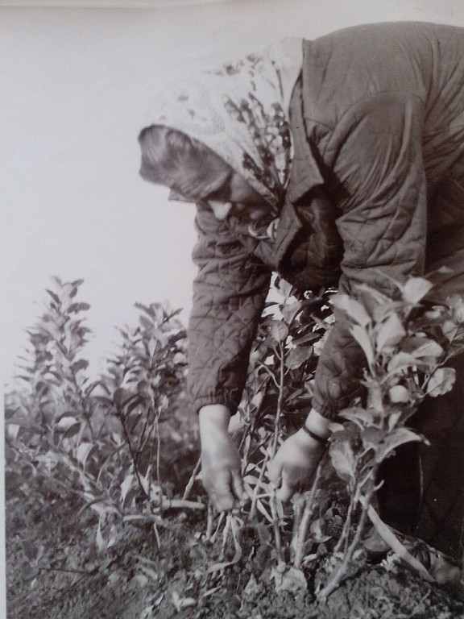

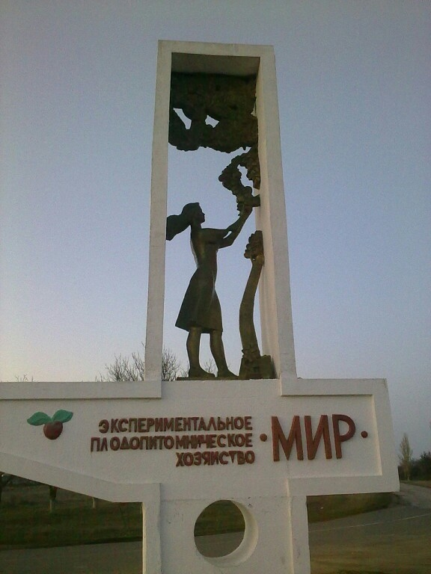
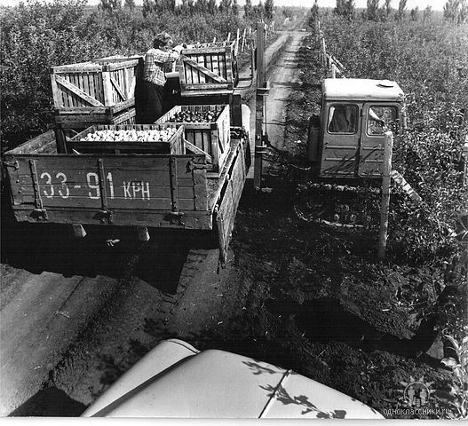
Производство стало увеличиваться, появилась техника для обработки виноградников… Стали закладывать гектары плодовых садов…
Экспериментальное процветающее хозяйство переименовывают в СПХ «Мир», позднее называется «агроцех №55»… Об этом хозяйстве узнают во всём мире.

Slide 8
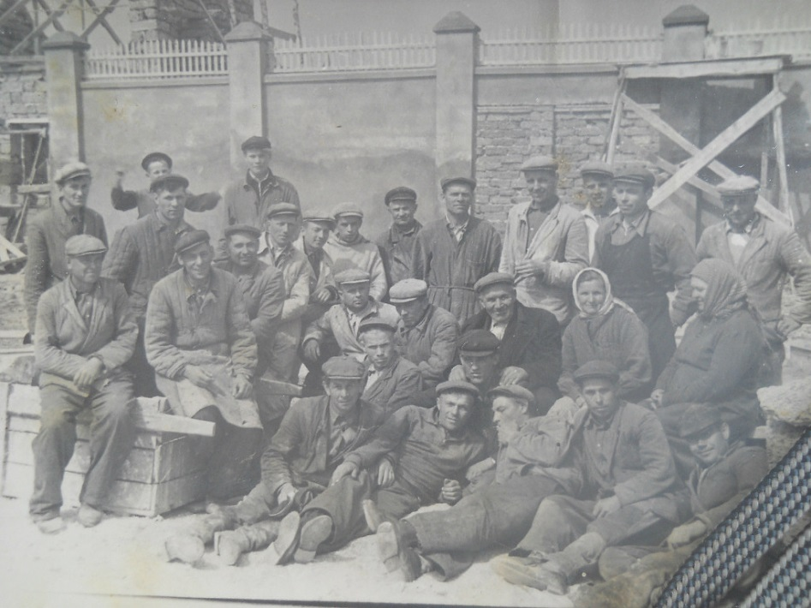
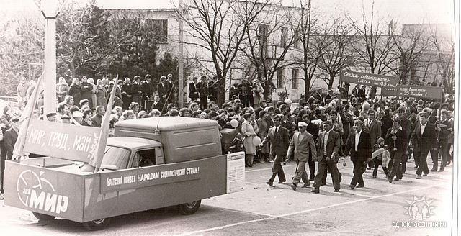
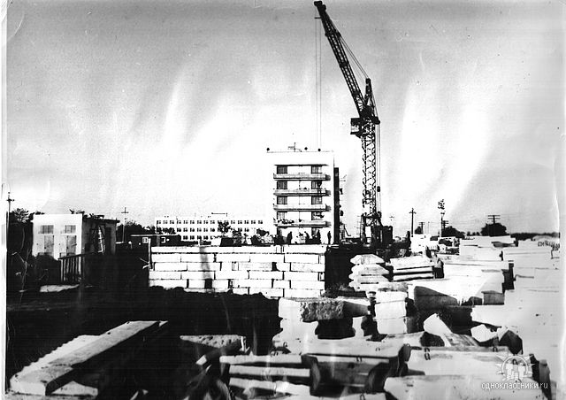


В совхозе увеличивается жилой фонд. Строятся новые дома, появляются новые улицы, дом культуры, магазины, фонтаны…

Slide 9
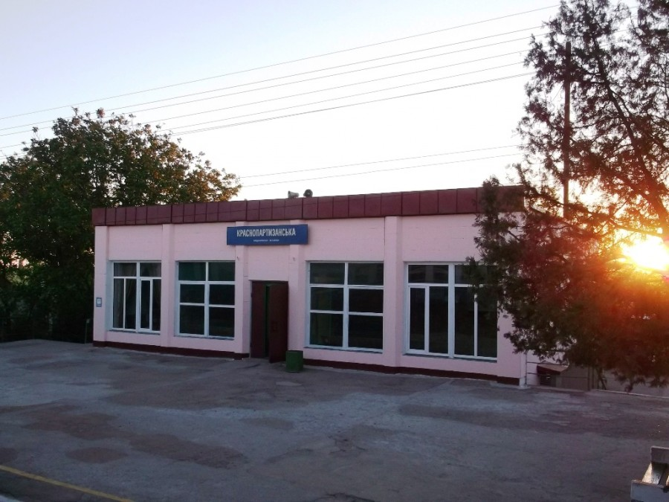

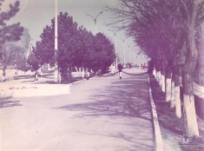
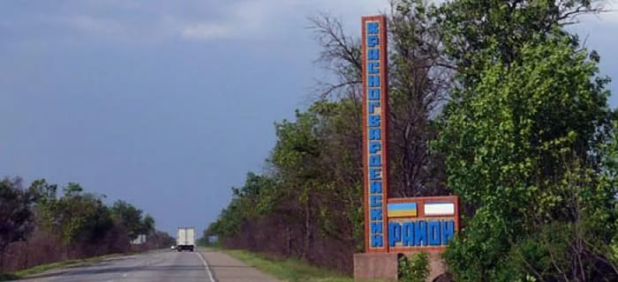
География…
Село расположено на 8 км к югу от районного центра пгт. Красногвардейское, в 60 км от г. Симферополя, в 3 км от ж/д станции Краснопартизанская.

Slide 10
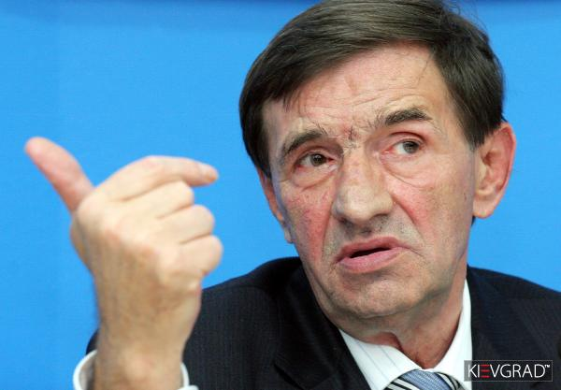
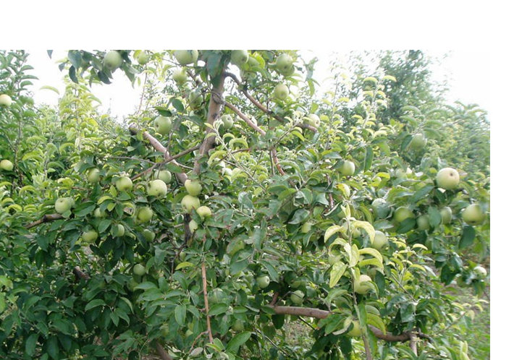
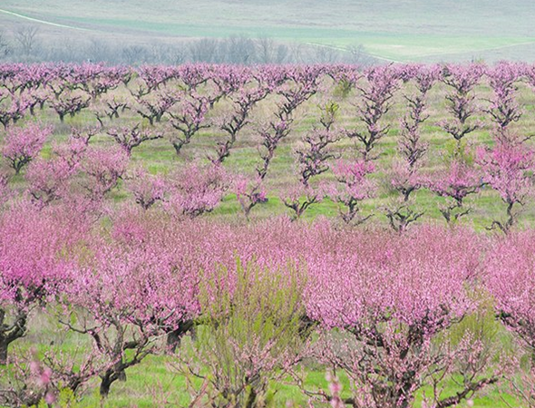
Общество….
До 2010 года на территории села работал: Агро цех № 55 ОАО "ММК им. Ильича", - уникальный комплекс по выращиванию луковиц тюльпанов и саженцев плодовых деревьев (производство зерновых, подсолнечника, садоводство, виноградарство, животноводство).
Бойко В. – глава компании.

Slide 11
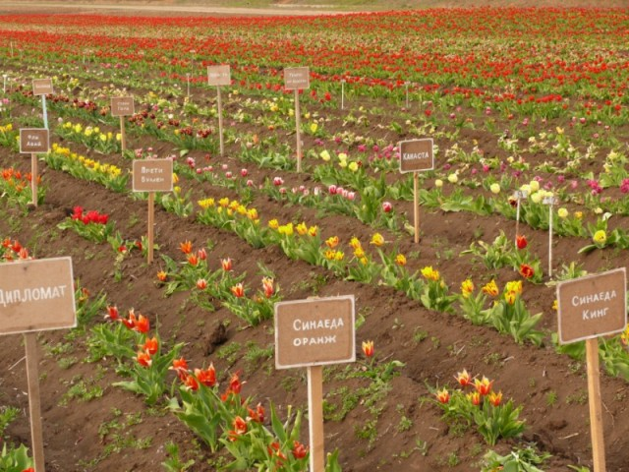
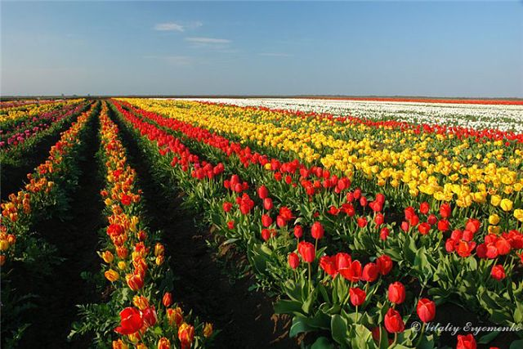
Крымская Голландия…
Со времён СССР и до 2010 года в селе занимались выращиванием тюльпанов, выведением новых сортов, экспортом во все страны мира. Цветная полоса простиралась на 12 километров, и одновременно там распускались 45—48 миллионов бутонов. Тогда же специально к полям протянули ветку Северо-Крымского канала.

Slide 12
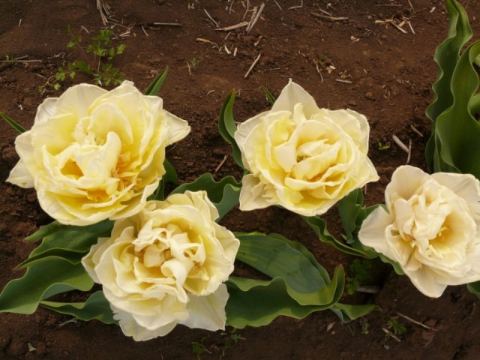
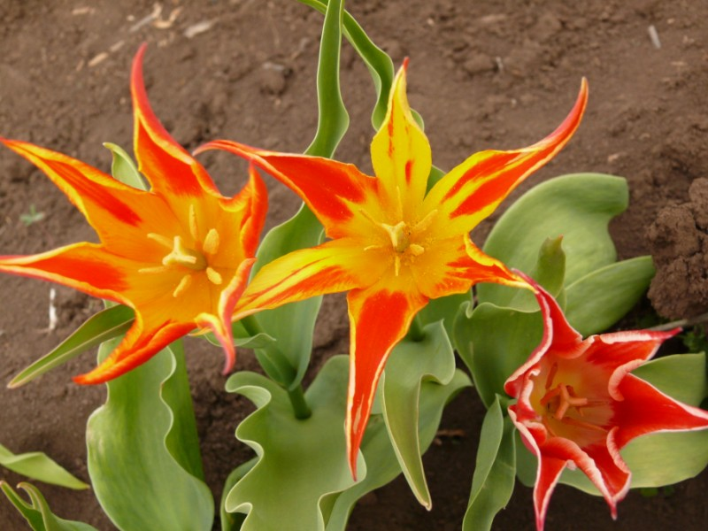
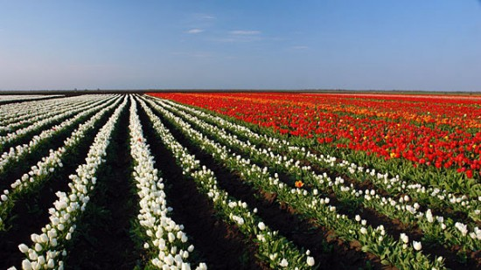

Slide 13

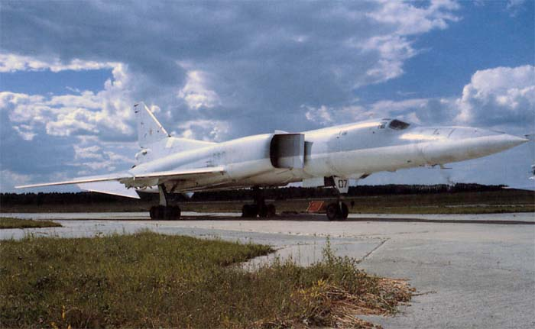
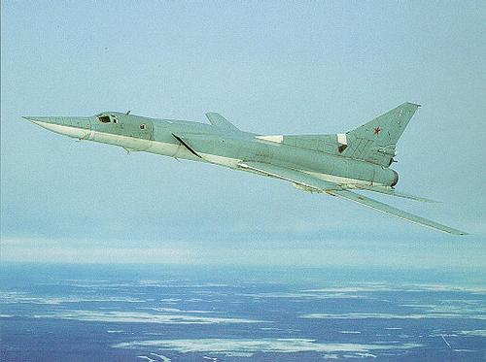
Подвиг лётчика
Виктора Владимировича Кубракова…
Мне очень хочется познакомить читателей данной работы, с потрясающим человеком, подвиг которого будет жить в сердцах жителей нашего села вечно…
11 мая 1979 года на аэродроме гарнизона Октябрьское (943 МРАП ЧФ) проходили обычные плановые полеты самолетов «Ту-22М2». Экипаж корабля № 19 в составе капитана Кубракова, штурмана Перелепченко, штурмана-инструктора Каленинихина на полигон, где должно было пройти учебное бомбометание.

Slide 14
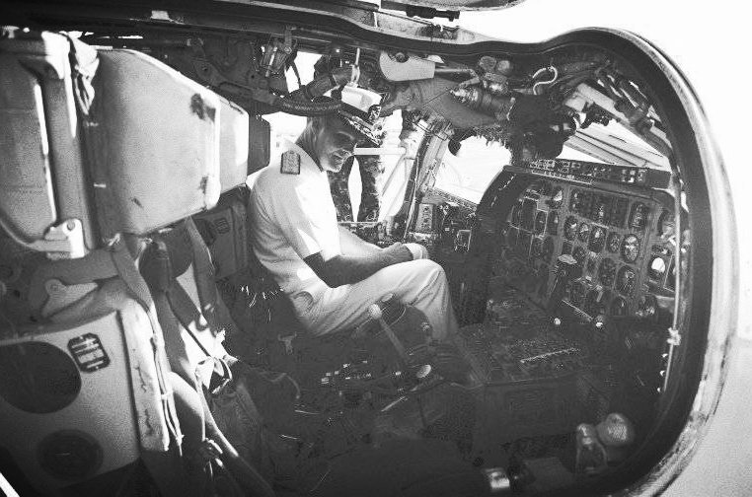
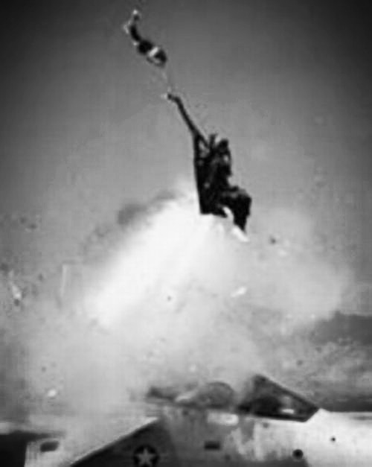
На высоте 3200 метров обнаружились неполадки в работе двигателя. В конечном итоге произошел взрыв двигателя и топливных баков. Самолет, потеряв управление, стал падать.
Из-за возникших перегрузок члены экипажа не могли катапультироваться, и тогда командир корабля нажал привод принудительного катапультирования — так три члена экипажа остались живы.

Slide 15
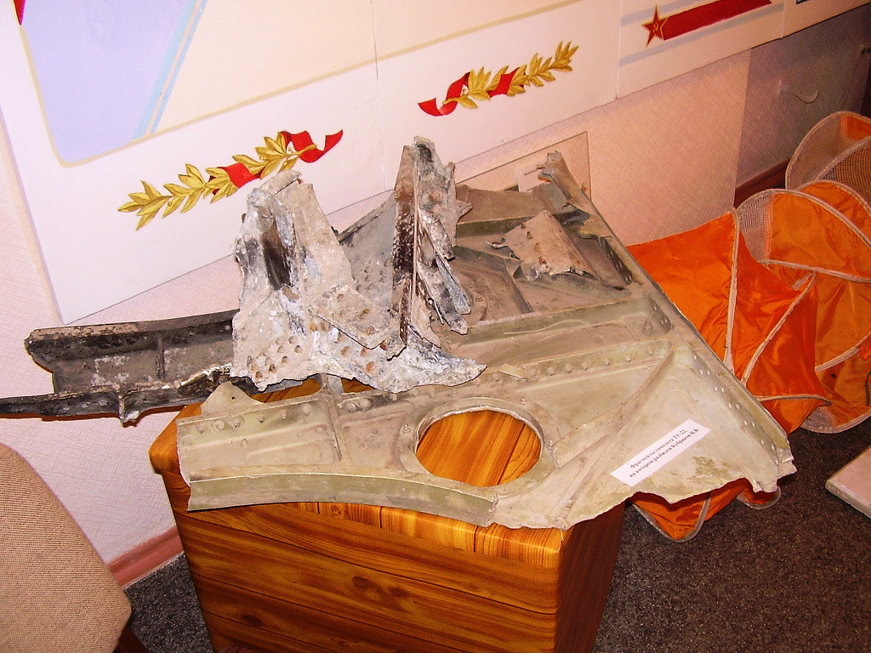
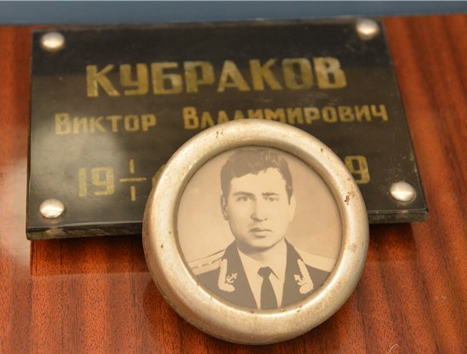
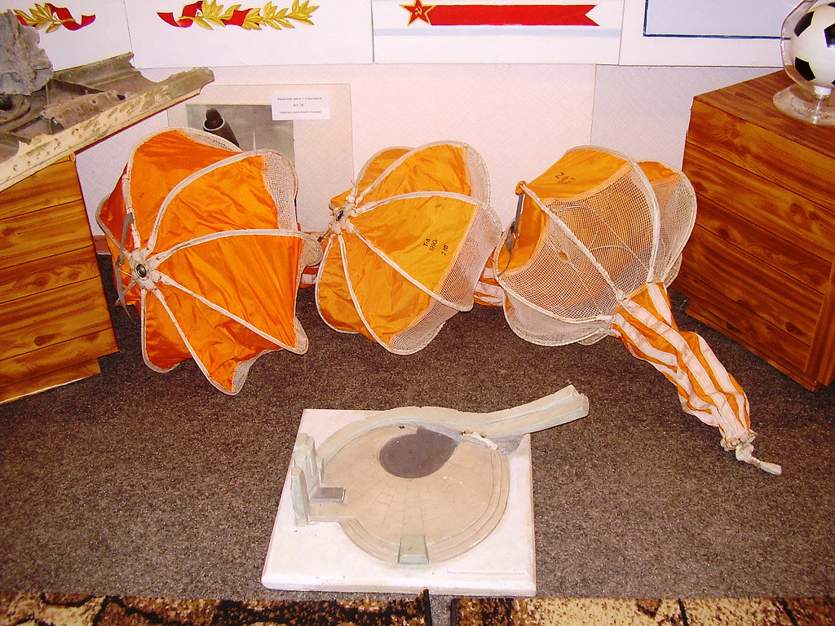
Расшифровка записей черного ящика показала: лётчик, прилагая неимоверные усилия, до последнего контролировал ситуацию и сумел продлить полет потерявшей управление машины, насколько это было возможно.

Slide 16

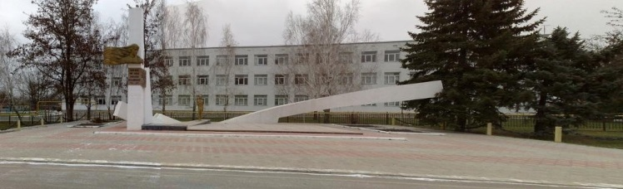
Капитан Кубраков Виктор Владимирович, спасая жителей Янтарного, погиб, уводя горящий самолёт за пределы села. За проявленное мужество капитан Кубраков посмертно награждён орденом Красного Знамени.
В селе установлен памятник на месте его захоронения. Янтарненской школе и одной из сельских улиц присвоили имя Виктора Кубракова, а в самой школе создали музей. Учащиеся 8-х классов с гордостью проводят экскурсию по музею, рассказывая о великом подвиге, казалось бы обычного человека.

Slide 17
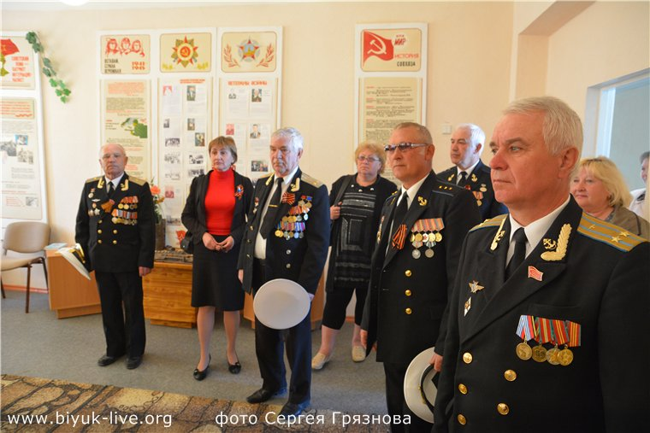
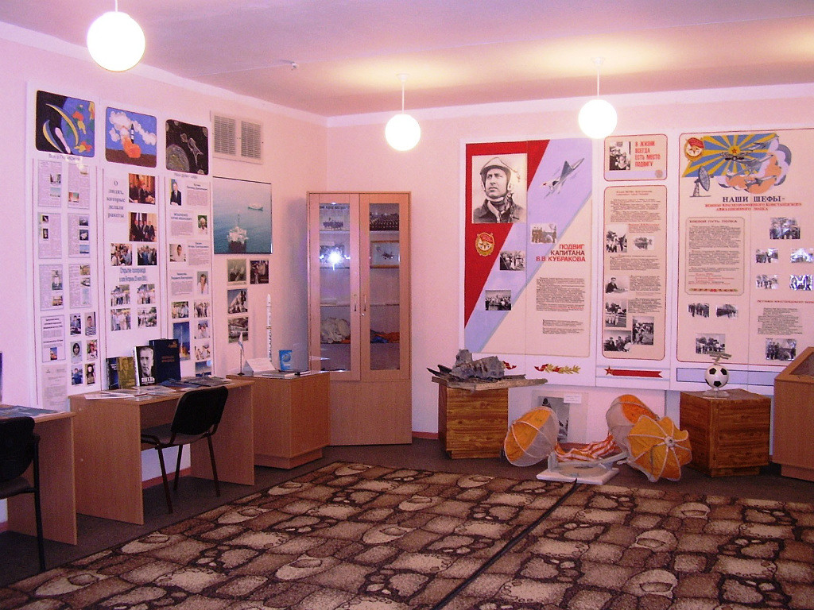
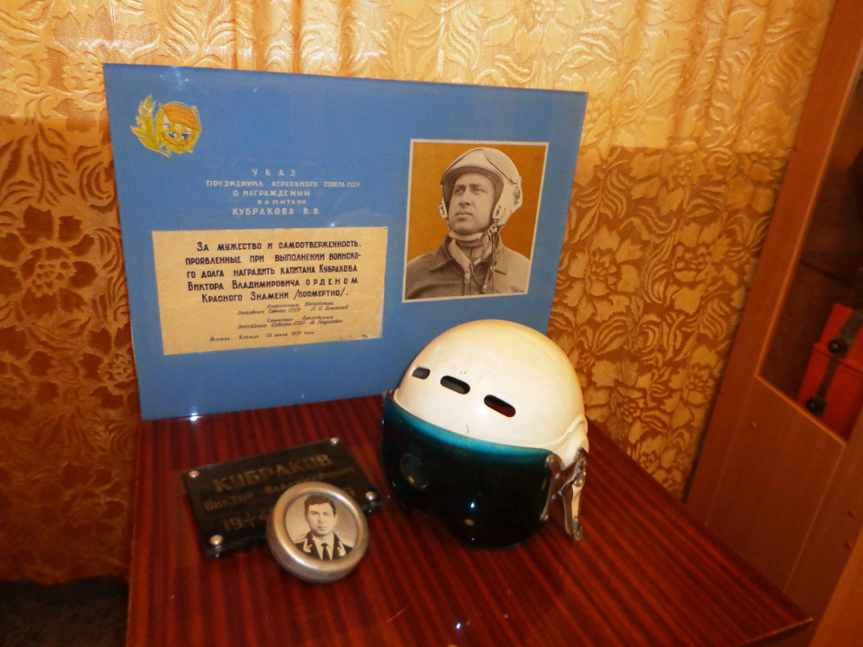
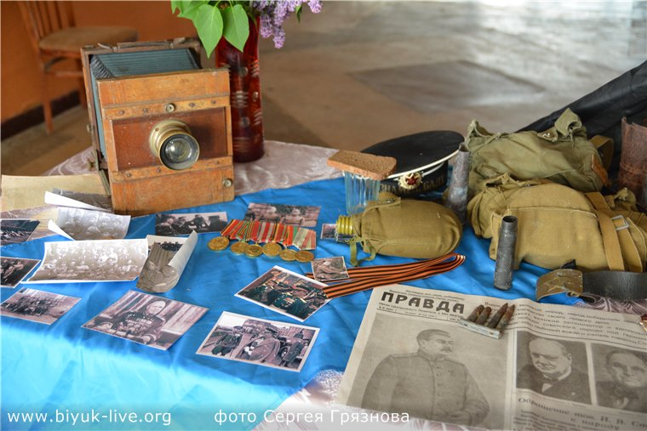

Slide 18
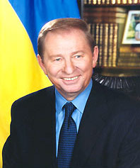
Визит Л. Д. Кучмы в село
Янтарное…
Продолжить свою работу хочется рассказом о том, как внезапно может поменяться жизнь и инфраструктура села, после посещения главы государства.
25 июля 2003 года Президент Украины Леонид Кучма посетил село.
Янтарное единственный населенный пункт В Крыму, где увековечено имя второго президента страны. Все, что было сделано в 2003 году для этого села по поручению президента Кучмы, иначе как «социальной революцией» назвать нельзя.

Slide 19
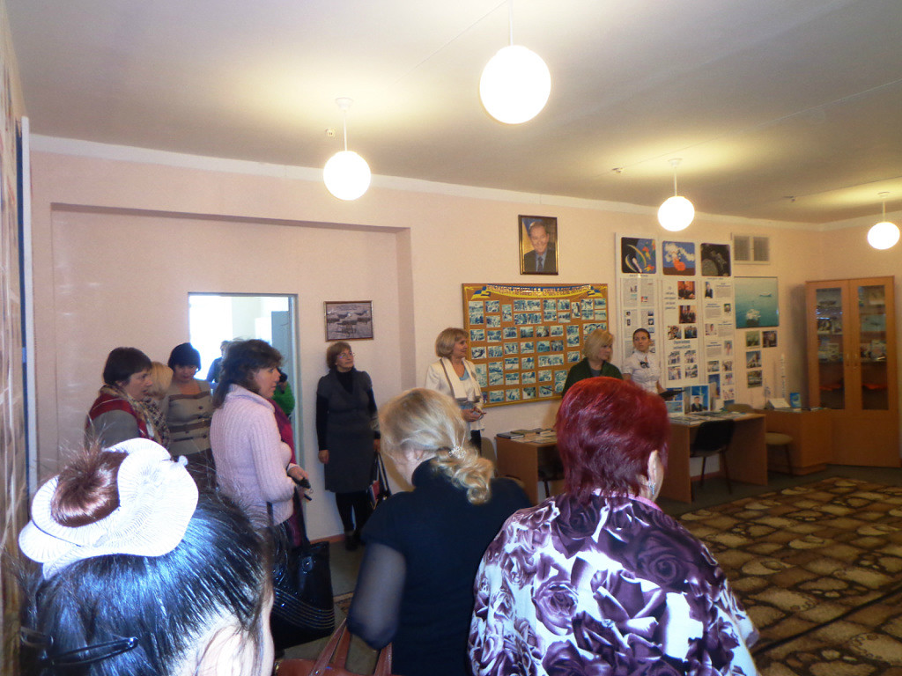
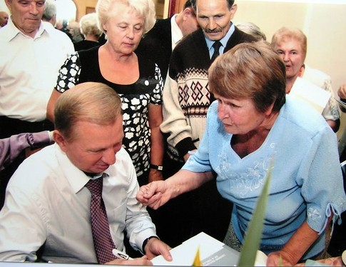
Меньше чем за год в нашем селе появился газопровод, асфальтированные улицы и одна из трех лучших по оснащению школ Крыма. В местной школе, где не было капремонта со дня её постройки в 1979 году, появились окна и двери со стеклопакетами, в аудиториях — мебель под цвет обоев, два лингафонных кабинета, компьютерный класс, в спортзале — ковровое теннисное покрытие, у девочек для уроков по домоводству — электроплиты и швейные машинки, столовая на 200 мест с итальянским кухонным оборудованием.
Жители Янтарного до сих пор с большой
благодарностью вспоминают Леонида
Даниловича и его доброе сердце.

Slide 20
Заключение…
Вообще, самое ценное в селе - это люди, а талантливые особенно дороги.
Я люблю свой край, своё село! И благодаря такой природе, замечательным людям, которые живут в нём- эта любовь становится с каждым годом всё сильнее и сильнее.
Это чувство, я уверена, не покинет меня никогда!
Приезжайте в наше село,
оно замечательное!

